Slide 1
电磁学习题课1
2026/3/13

Slide 2
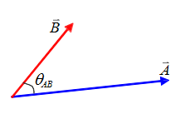


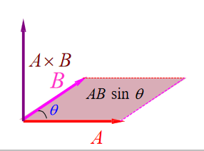
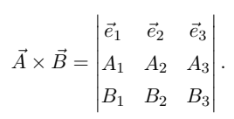
矢量的点乘与叉乘
点乘：结果为标量
叉乘：结果仍为矢量
大小：
方向：右手螺旋定则

Slide 3
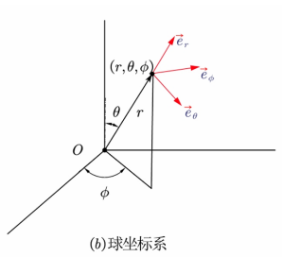
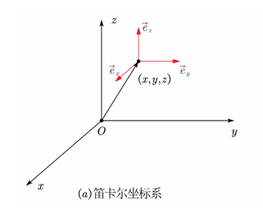
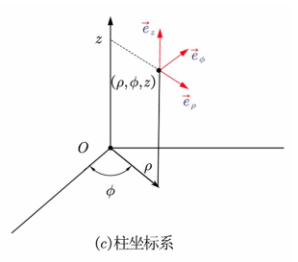
常用正交坐标系介绍

Slide 4
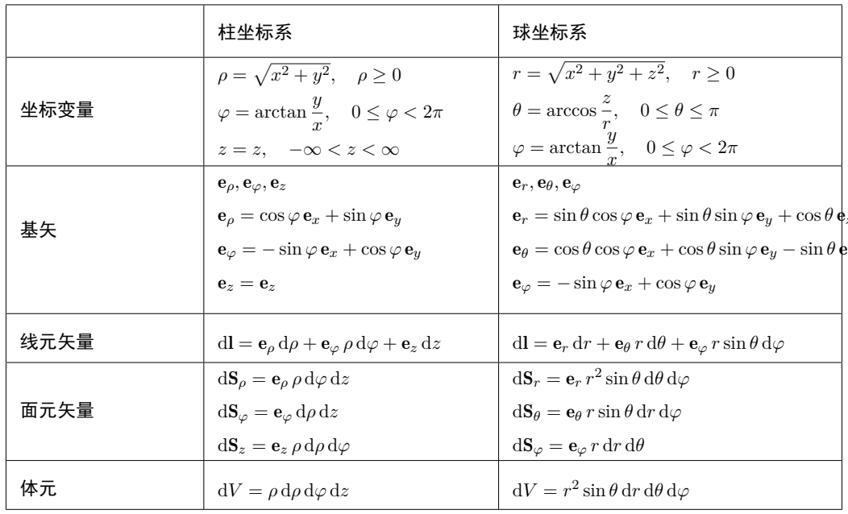

Slide 5
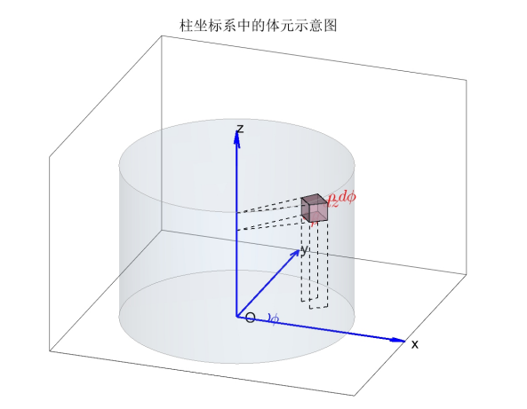
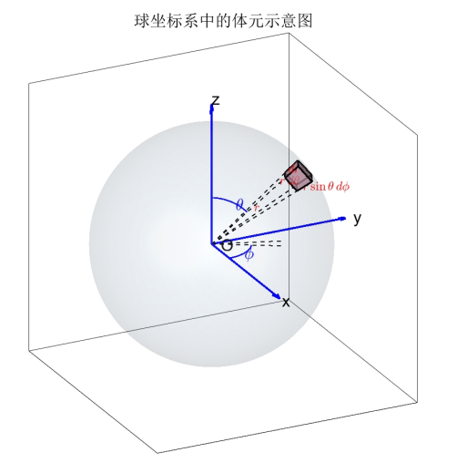

Slide 6


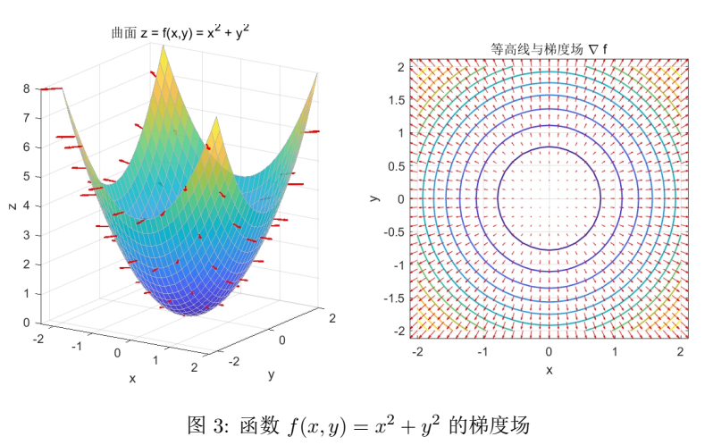
梯度

Slide 7



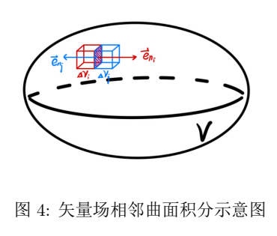






散度与通量 高斯定理
通量
定义矢量场的散度

Slide 8
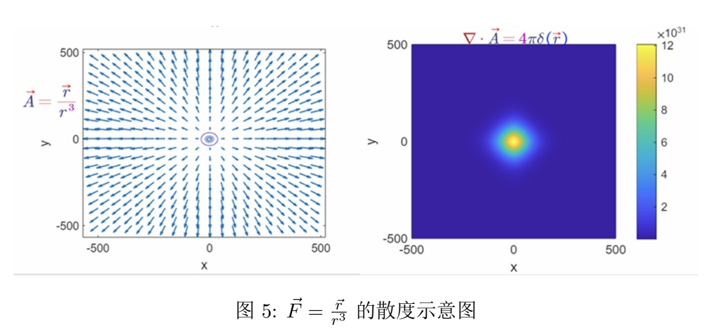

Slide 9


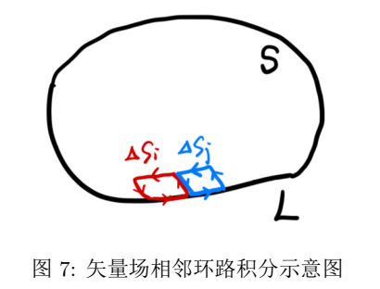
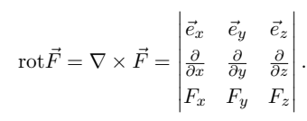



旋度与环量 斯托克斯定理
环量
定义矢量场的旋度

Slide 10
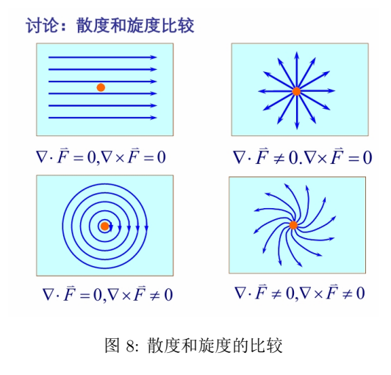

Slide 11
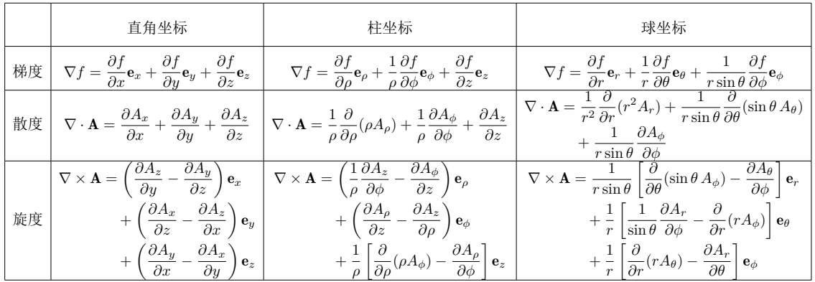

Slide 12
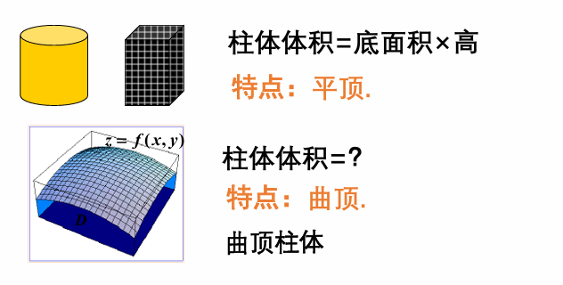
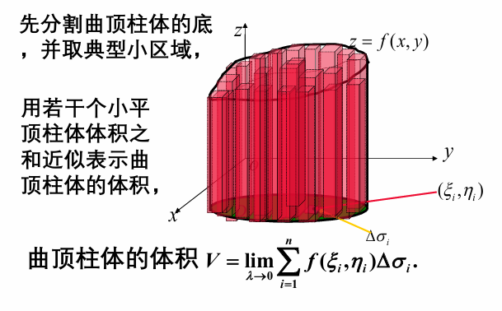
二重积分的概念

Slide 13
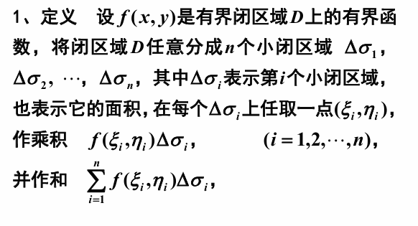
二重积分的概念

Slide 14
二重积分的概念
积分区域
被积函数
积分变量
面积元素
积分和
沤芝禹凸惧睛垢匹炒子僳暇茄碑井啪碍深汁沛墓束您无或拥傅镑能履呜佣二重积分的概念和性质二重积分的概念和性质

Slide 15

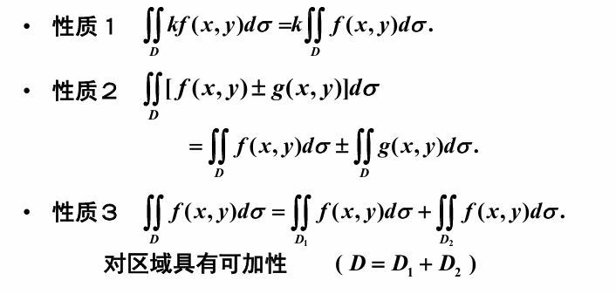
二重积分的性质

Slide 16
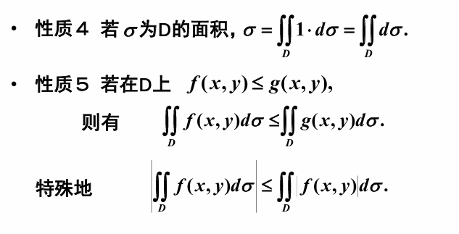
二重积分的性质

Slide 17
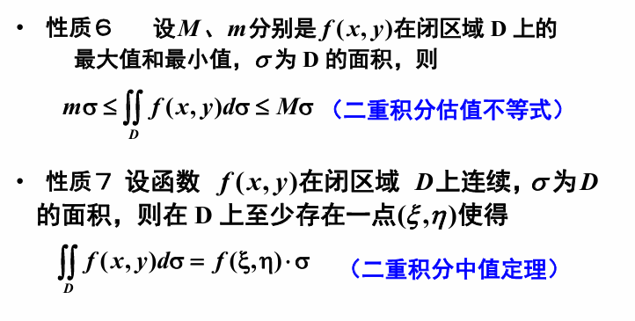
二重积分的性质

Slide 18
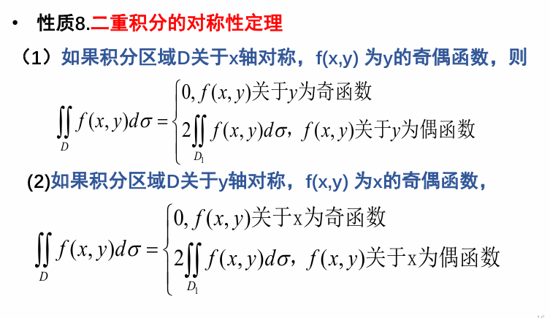
二重积分的性质

Slide 19
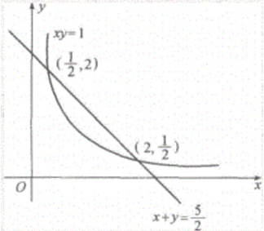

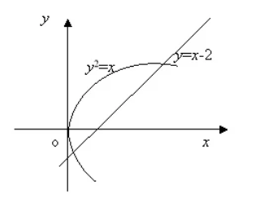
二重积分的计算
基础计算类（直角坐标）

Slide 20

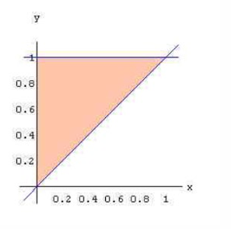

Slide 21

极坐标计算类
y
x
O
O
R
y
(2,0)
x
O
O
(1,0)

Slide 22
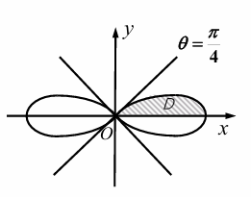
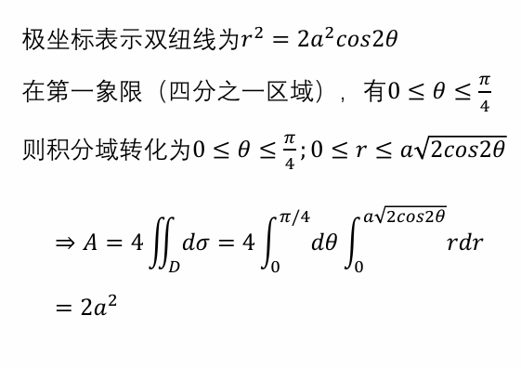

Slide 23
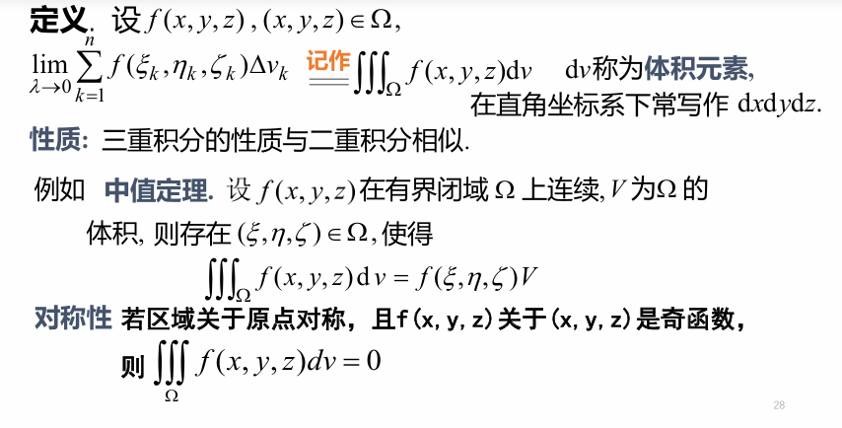
三重积分的概念

Slide 24
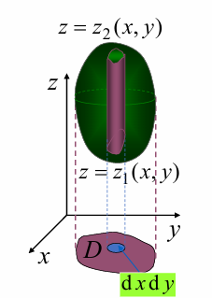
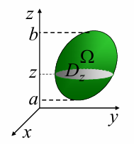
三重积分的计算
直角坐标下
投影法（先一后二）
截面法（先二后一）

Slide 25
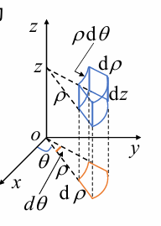


利用柱坐标计算
利用球坐标计算

Slide 26


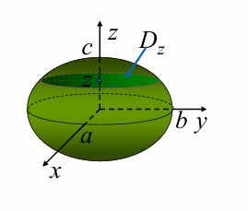
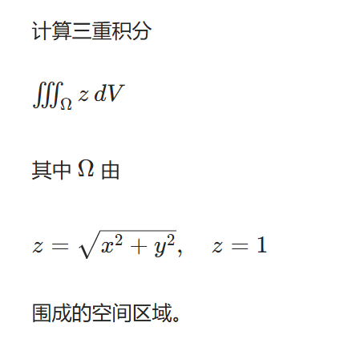
z
O
y
x

Slide 27

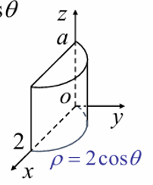
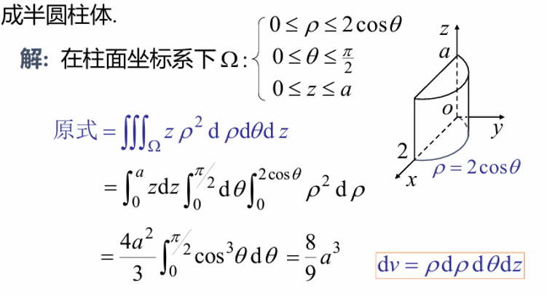

Slide 28
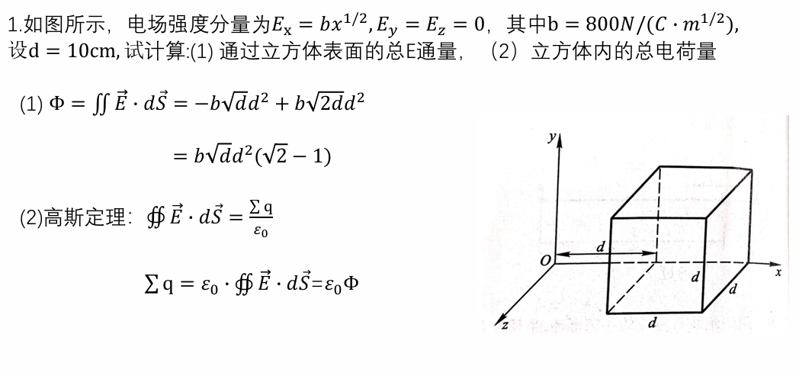

Slide 29
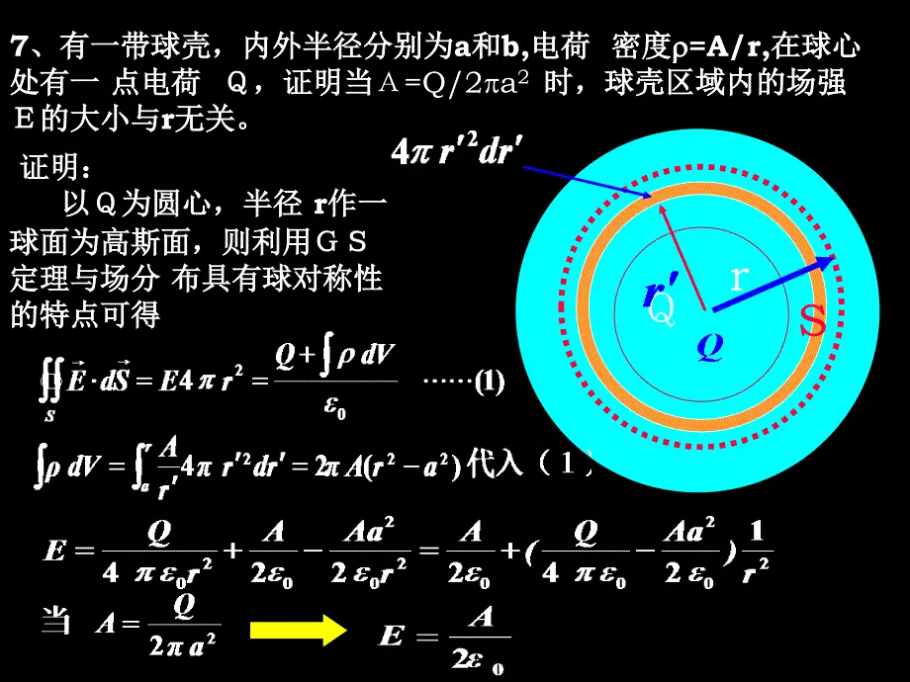

Slide 30
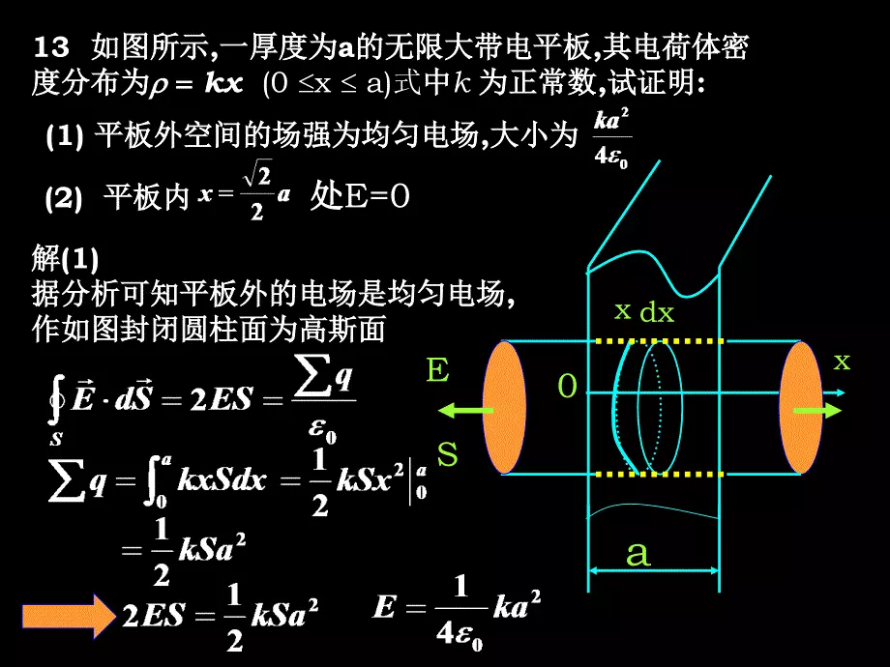

Slide 31
